Slide 1
V Всероссийская научно-практическая конференция «Перспективы развития математического образования в эпоху цифровой трансформации»
Секция «Традиционные и цифровые технологии в преподавании математики в школе»
Тема: Цифровая среда как средство формирования геометрических понятий
Выполнила Павлова Галина Юрьевна
Учитель МБОУ ТР СОШ №2
Торопец

Slide 2
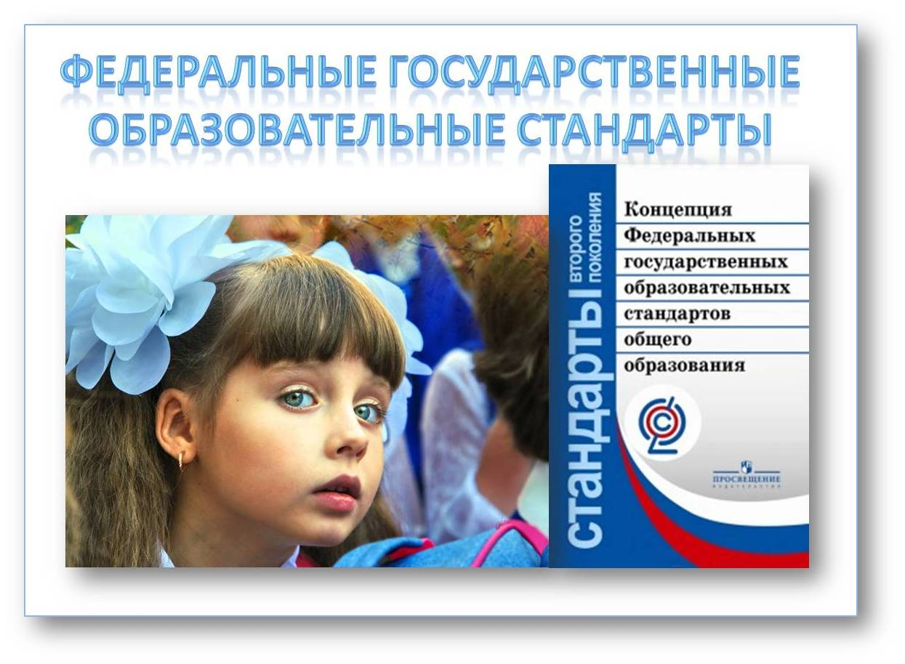
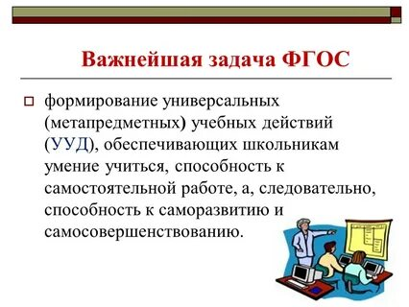
Задача образования : всестороннее развитие личности,способной активно участвовать в процессе обучения

Slide 3
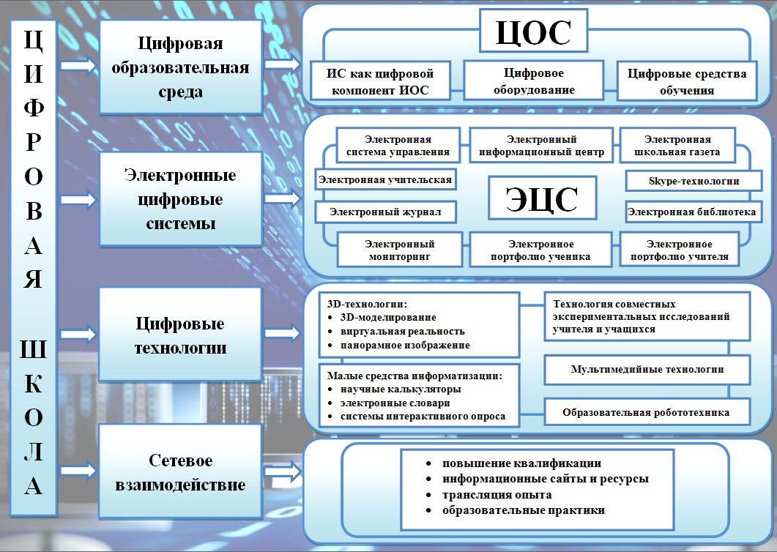

Информационно-коммуникативные технологии (ИКТ)
Электронные средства обучения (ЭСО)

Slide 4
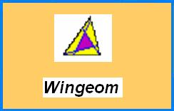
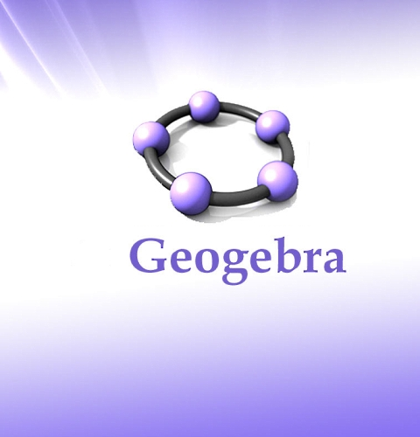
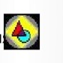
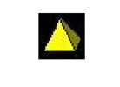

Программы , использующие динамическую среду:
Wingeom
GeoGebra
«Живая геометрия»
Poly
Kig

Slide 5
-динамическая математическая программа
-интерфейс напоминает классную доску
-визуальная форма использования
-мощные функциональные возможности

Slide 6
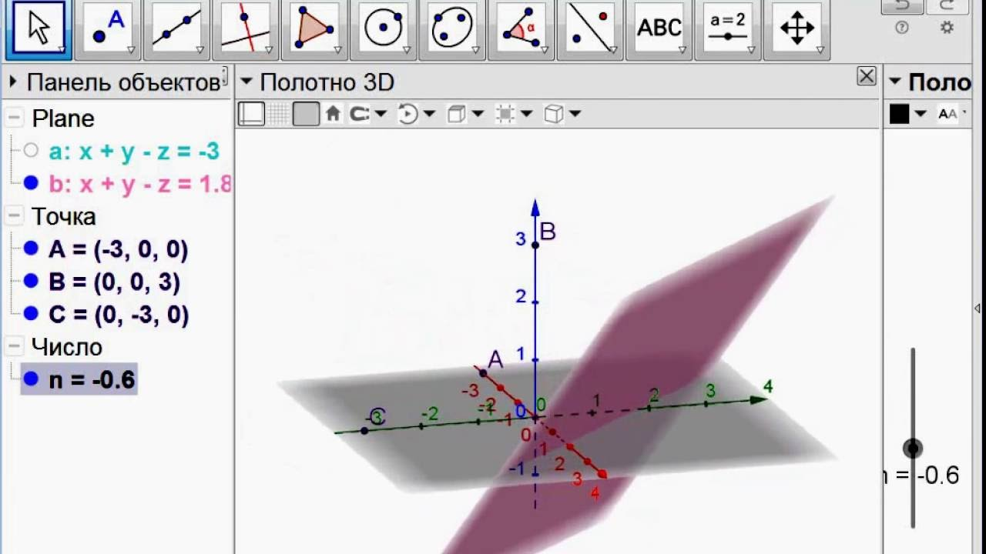
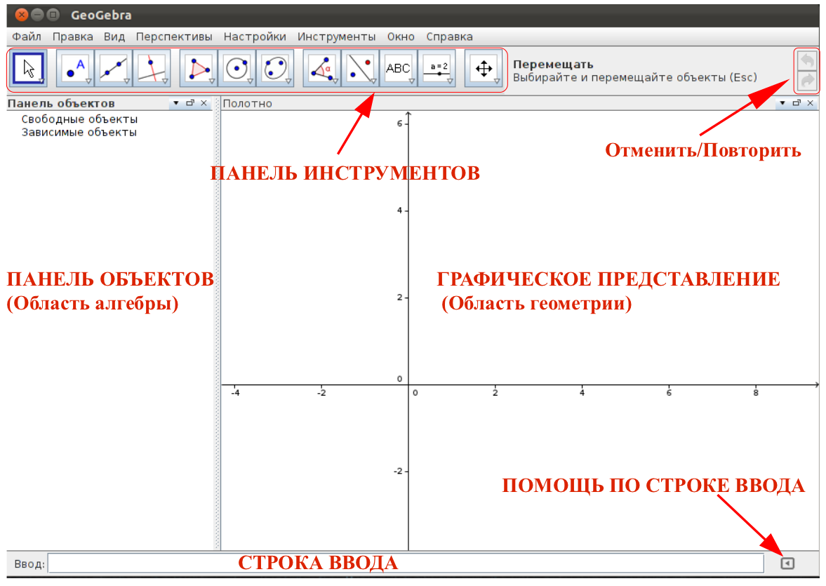
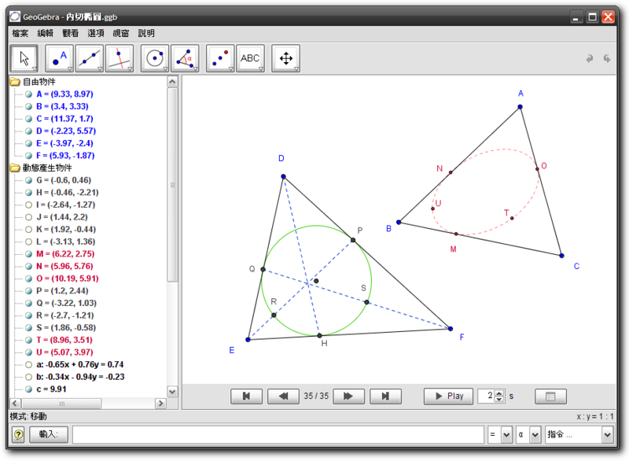
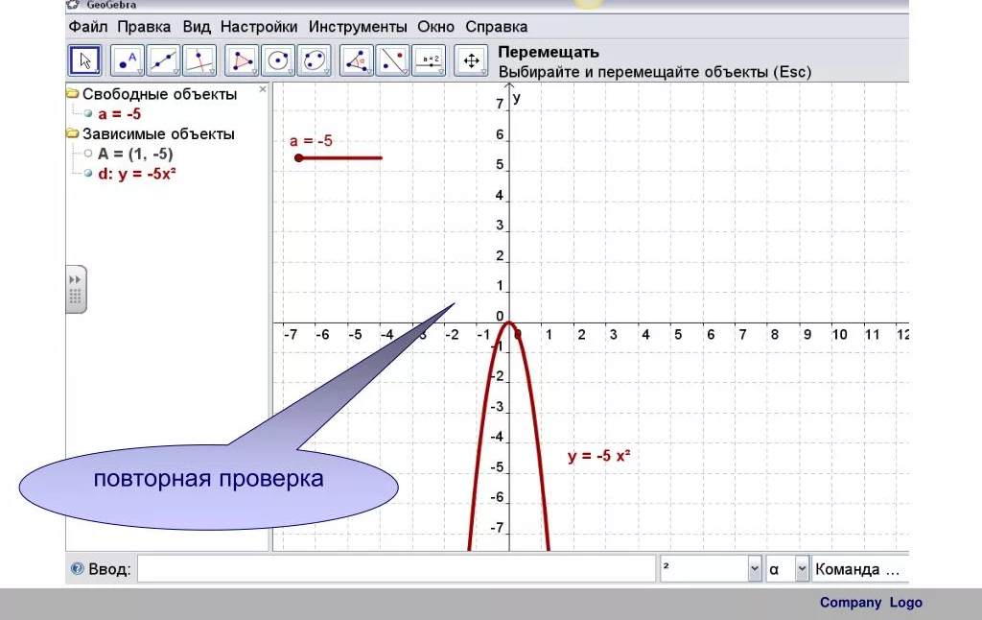
Пространственные инструменты GeoGebra позволяют строить геометрические тела, их комбинации, проводить плоскость через три заданные точки (либо через две прямые или через прямую и точку), строить сечения и другие дополнительные элементы геометрических тел, проводить измерения, отмечать углы и многое другое.

Slide 7
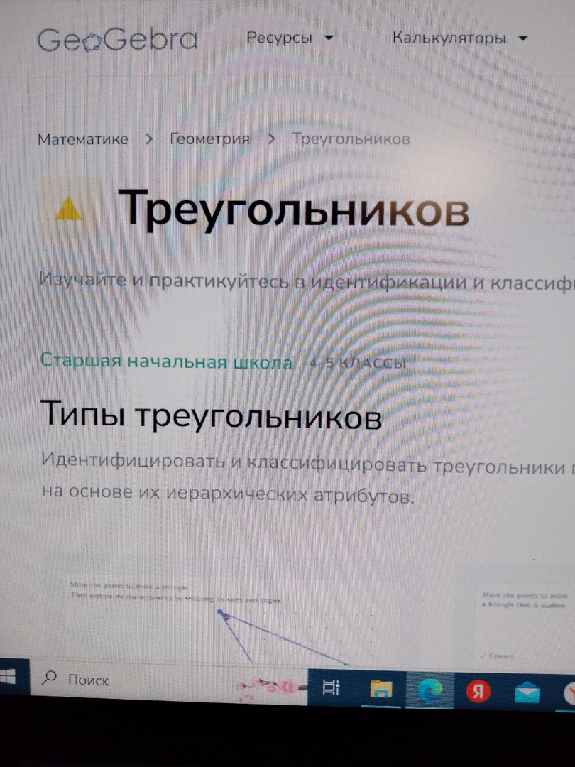
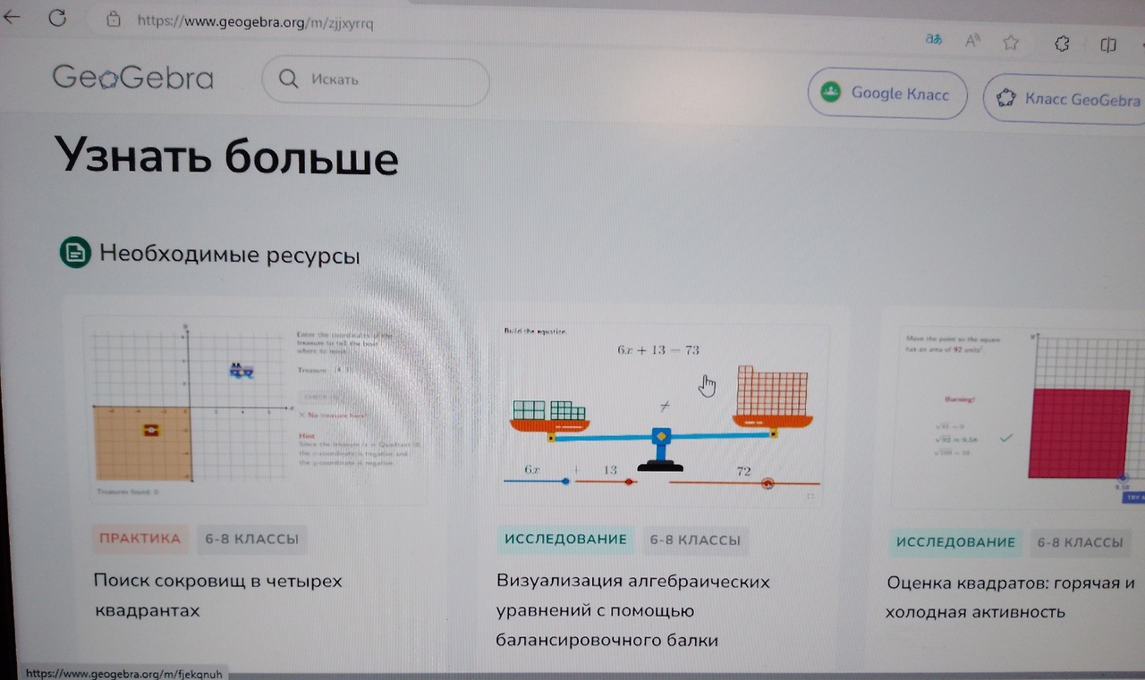
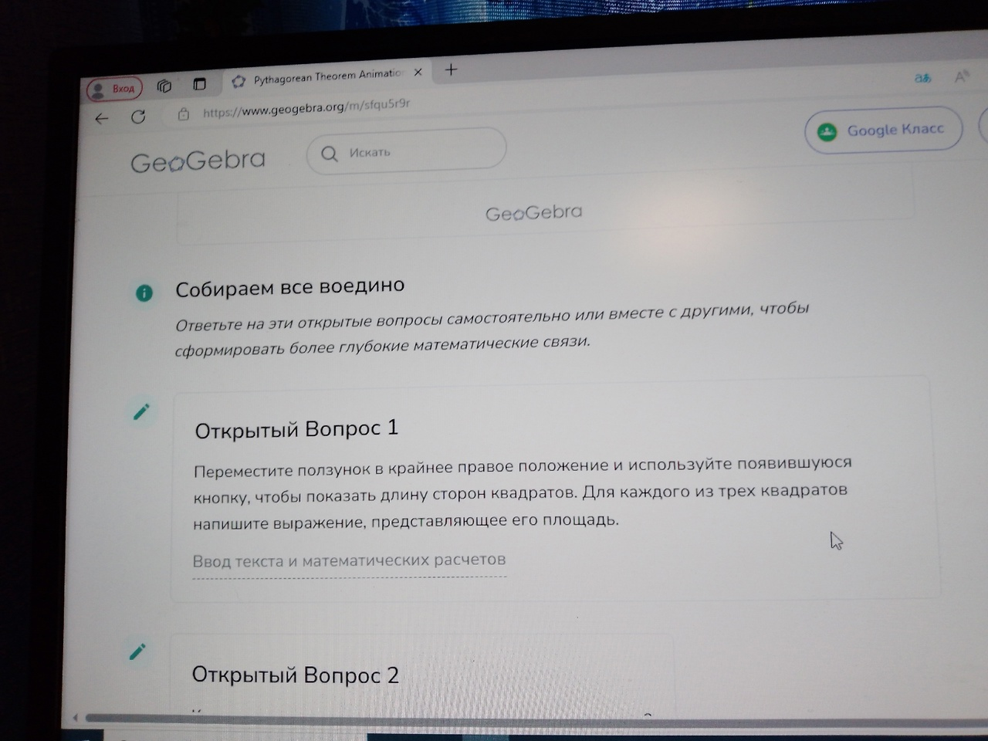
GeoGebraпозволяет использовать электронные учебники и тетради, заглянуть в онлайн лабораторию.

Slide 8
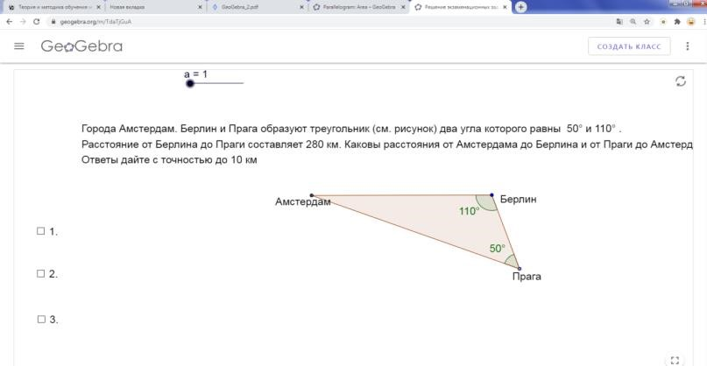
Задачи на готовых чертежах Людмилы Свириной. Составленные ею задачи направлены на закрепление темы и подготовку к контрольной работе по теме «Теорема синусов. Теорема косинусов». Автор предлагает решить задачу самостоятельно, затем проверить свое решение, щелкнув на кнопки слева. Ответ откроется автоматически. Особенность использования таких задач по готовым чертежам заключается в том, что в них можно ответы показывать не по порядку, а как наводящие
Рис.1

Slide 9
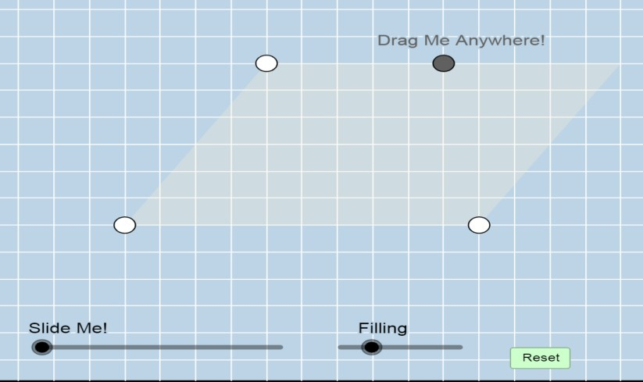
Чертежи Тима Бзежинского по теме «Площадь.Параллелограмм»,где автор предлагает с помощью бегунка перемещать высоту параллелограмма и убедиться, что расстояние между параллельными прямыми одинаковое.

Slide 10
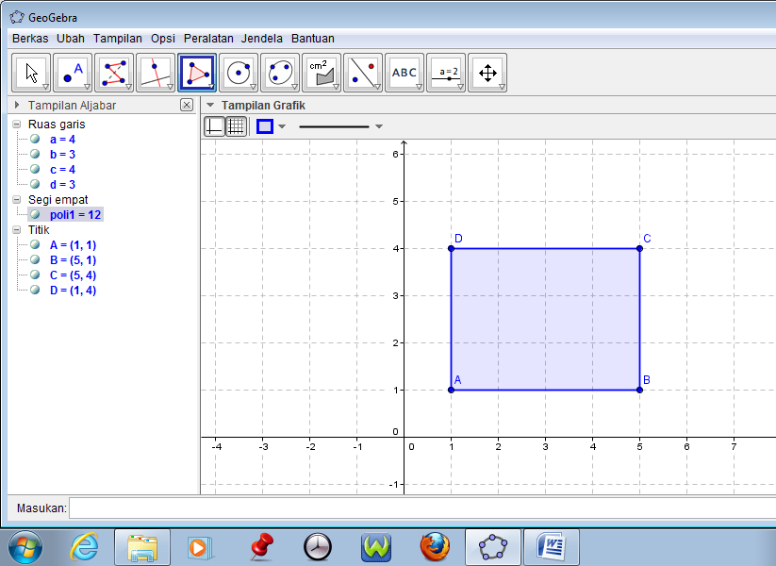
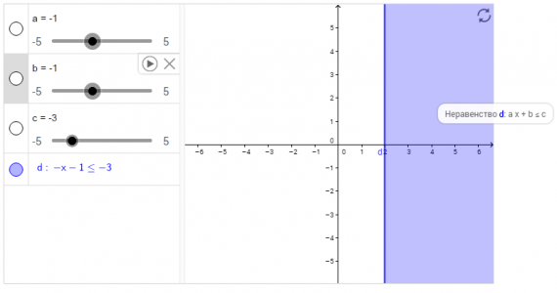
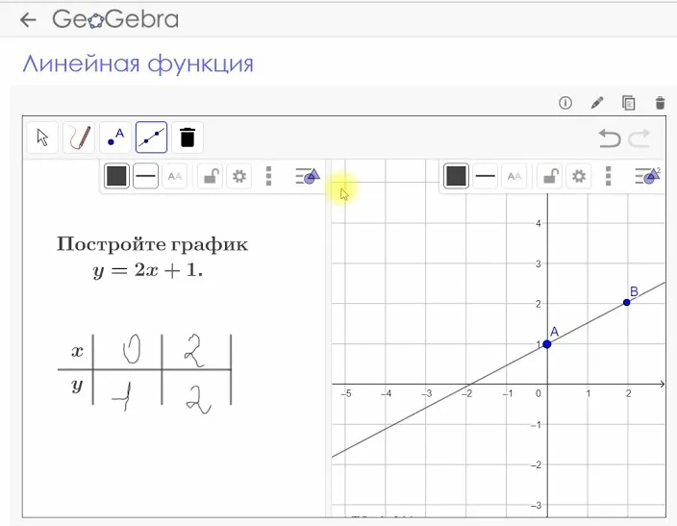
При дальнейшем рассмотрении программы приходим к выводу, что очень удобная функция «Сетка», помогающая ориентироваться в размерах построенной фигуры: построить равнобедренный треугольник, провести медиану треугольника и т.д. Наличие «бегунка», позволяющего изменять параметры различных объектов (угла, отрезка и т.д), что способствует активизации мыслительных процессов, систематизируя полученные данные с помощью учителя или самостоятельно.

Slide 11
Положительные моменты использования динамической геометрии:
-такого планы цифровые средства благотворно влияют на формирование понятий,
-повышают мотивацию;
-помогают дифференцировать работу в классах;
-помогают выстроить индивидуальную траекторию обучения;
-реализовать личностно-ориентированный подход в обучении;
-обеспечить активное взаимодействие обучающихся с учебным материалом;
-автоматизировать контроль и самоконтроль результатов учебной деятельности;
-развивать умения исследовательской деятельности.

Slide 12
Электронные ресурсы :

Slide 13
Отрицательные моменты , использования цифровых образовательных ресурсов:
-возможность информационного перенасыщения процесса обучения;
-нарушение правил информационной безопасность при постоянном использовании цифровых ресурсов;
-возникновение когнитивной нагрузки;
-наличие на ресурсе материалов, имеющих сомнительное качество;
-излишняя индивидуализация процесса.

Slide 14
Использование традиционных методов обучения в совокупности с ИКТ и ЭСО поможет сформировать целостную образовательную траекторию и достичь нужного результата- в формировании мотивированной компетентной личности.

